Slide 1
Pembungaan genotipe tebu pada kondisi fotoperiode buatan yang berbeda
Putri Mariska Fahmi
2124011014

Slide 2
Latar Belakang
Pemulia tebu mengalami kesulitan dalam menyelaraskan pembungaan pada persilangan tebu. Proses pembentukan bunga sulit ditentukan karena bergantung pada beberapa faktor sehingga diperlukan induksi pembungaan.

Slide 3
INDUKSI PEMBUNGAAN
Internal Eksternal
Genotipe
Cuaca
Perubahan selama Musim Tanam

Slide 4
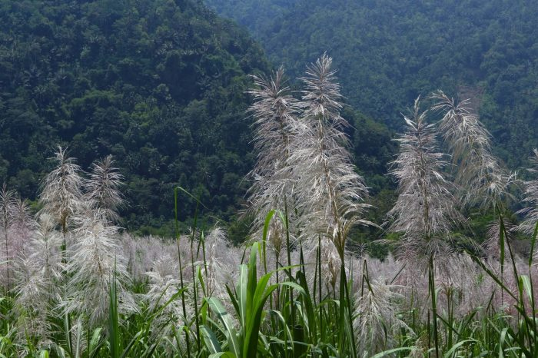
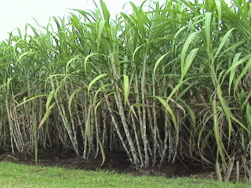
Fotoperiode
Panjang hari yang ideal untuk berbunga sekitar 12 jam 55 menit
Pengelolaan fotoperiode pada daerah dengan kondisi alami pembungaan yang kurang baik dapat dilakukan dengan menggunakan fasilitas fotoperiode

Slide 5
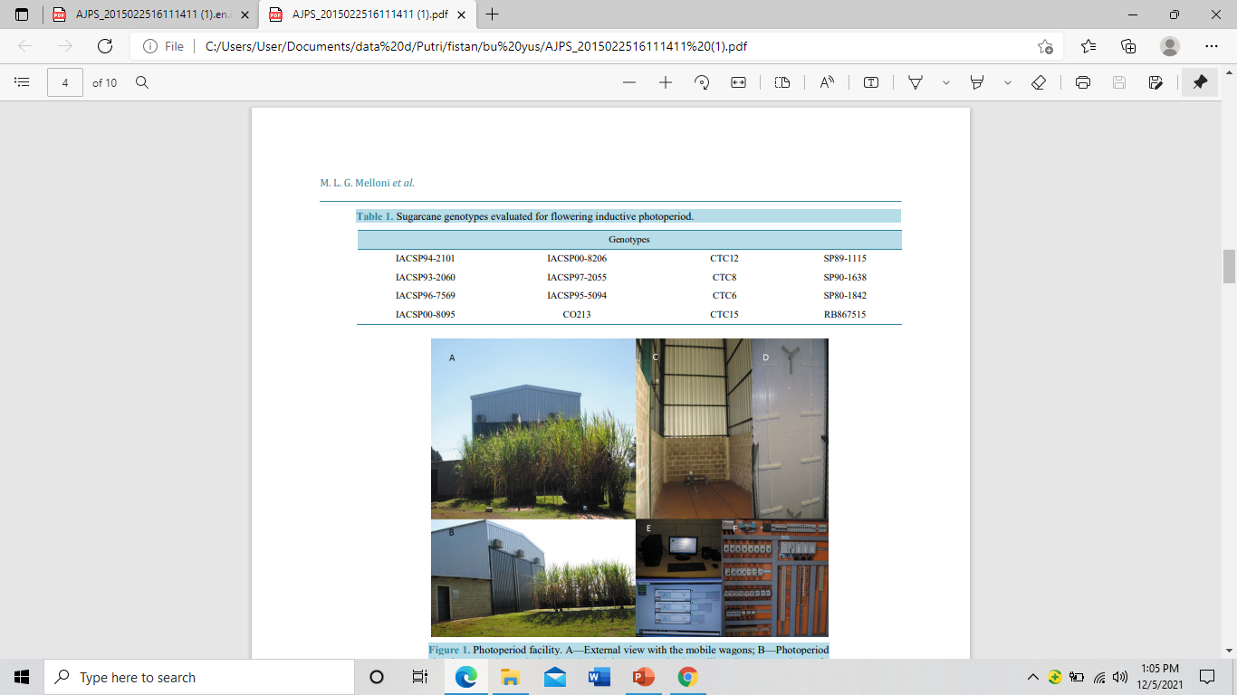
Penelitian
Tujuan
penelitian ini bertujuan untuk mempelajari perilaku 16 genotipe tebu menggunakan perlakuan fotoperiode pembungaan induktif yang berbeda.
Waktu dan Bahan
Percobaan dilakukan di IAC—Pusat Tebu di Ribeirão Preto, Negara Bagian São Paulo pada periode September 2010 hingga April 2011. Enam belas genotipe tebu dengan kandungan sukrosa dan serat yang tinggi dievaluasi untuk induksi pembungaan di bawah kondisi fotoperiode buatan yang berbeda.

Slide 6
Desain Penelitian
Ke-16 genotipe tebu ditanam dalam pot berukuran 43 L dengan jumlah tanah liat, pasir, dan substrat yang sama (Plantmax)
Tanaman diberikan pemupukan yang direkomendasikan
Tanaman dipertahankan tiga anakan dari setiap genotipe per pot.
Pot ditempatkan secara acak pada tiga gerobak bergerak di ruang terpisah dengan fotoperiode terkontrol
Induksi dimulai ketika genotipe memiliki 4 sampai 6 ruas yang terbentuk dengan baik untuk memastikan kematangan untuk berbunga

Slide 7
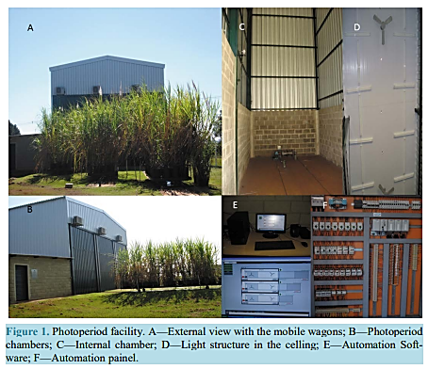
Fasilitas Fotoperiode

Slide 8
Induksi Pembungaan
Perlakuan Penurunan Fotoperiode Harian
Perlakuan 1
30 detik
Perlakuan 2
45 detik
Perlakuan 3
60 detik
Iradiasi dikontrol dalam fasilitas fotoperiode dengan kombinasi bola lampu pijar dan fluoresen
Pembukaan dan penutupan gerbang ruang fotoperiode dan pergerakan gerobak dikontrol secara otomatis
Suhu dikontrol pada kisaran 21˚C - 32˚C, dengan kontrol internal optimum pada 27˚C untuk ketiga perlakuan. Perangkat pendeteksi suhu dipasang di luar dan dalam
Induksi dimulai pada bulan September 2010, dan evaluasi harian dilakukan hingga akhir April 2011.
Perbungaan dipanen untuk menguji viabilitas serbuk sari di bawah induksi bunga artifisial.
kelembaban relatif dipertahankan di atas 80% (untuk mensimulasikan periode hujan yang intens).
Selama periode induksi, semua perubahan morfologi yang menunjukkan pembungaan, seperti pemanjangan dan tanggal munculnya daun bendera dicatat

Slide 9
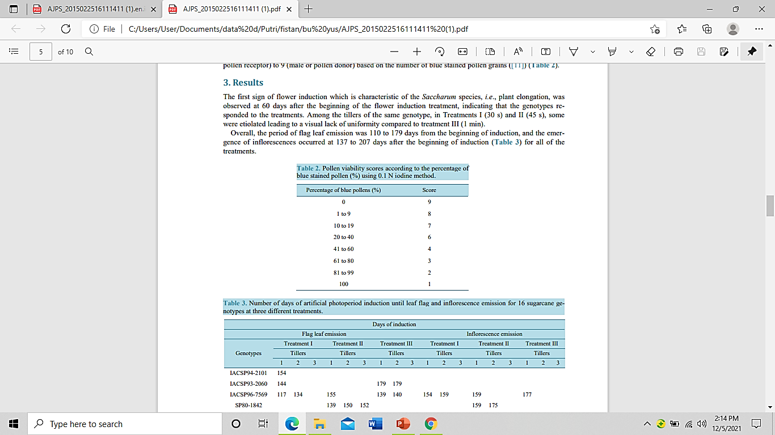
Perbungaan dipanen untuk menguji viabilitas serbuk sari di bawah induksi bunga artifisial. Kepala sari matang dicampur dengan larutan yodium 0,1 N untuk memvisualisasikan persentase butiran serbuk sari biru dalam kaitannya dengan total butiran serbuk sari yang diwarnai dalam slide mikroskop
Perbungaan menerima skor mulai dari 1 (betina atau reseptor polen) sampai 9 (jantan atau pendonor polen) berdasarkan jumlah butir polen yang diwarnai biru

Slide 10
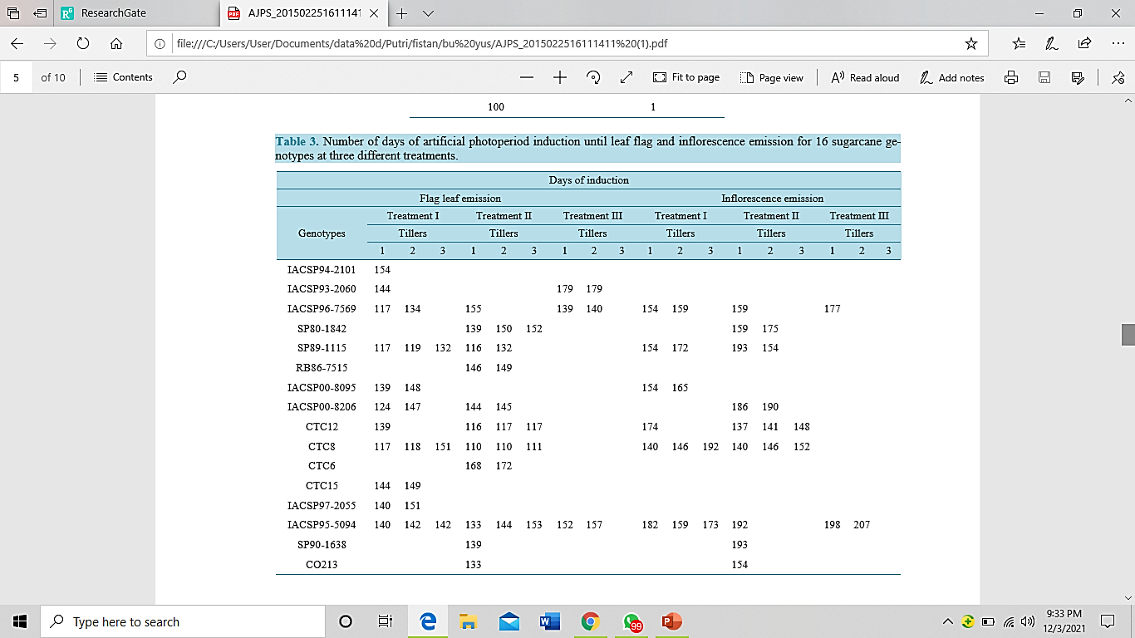
Jumlah hari induksi fotoperiode buatan sampai daun bendera dan emisi pembungaan untuk 16 genotipe tebu pada tiga perlakuan yang berbeda

Slide 11
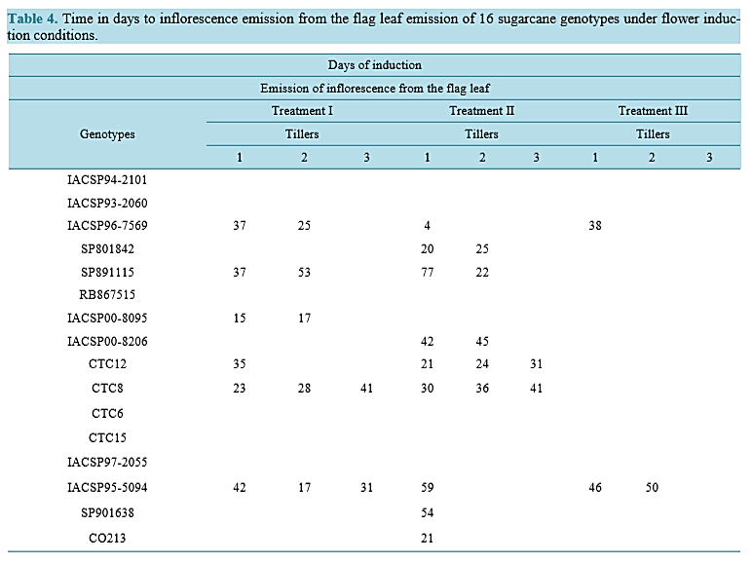
Waktu dalam hari untuk emisi perbungaan dari emisi daun bendera dari 16 genotipe tebu di bawah kondisi induksi bunga.

Slide 12
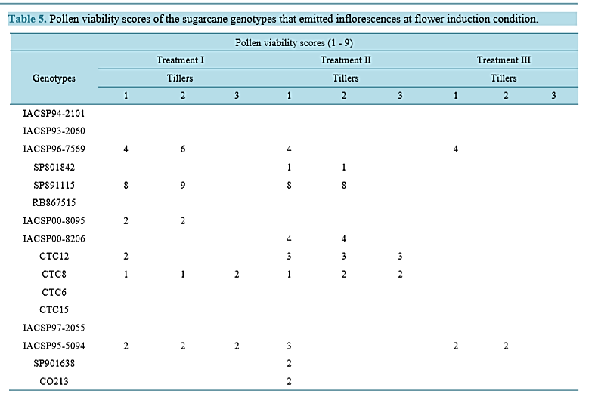
Skor viabilitas polen genotipe tebu yang mengeluarkan bunga pada kondisi induksi bunga.
Perbungaan menerima skor mulai dari 1 (betina atau reseptor polen) sampai 9 (jantan atau pendonor polen) berdasarkan jumlah butir polen yang diwarnai biru

Slide 13
Kesimpulan
Sebagian besar induksi pembungaan terjadi pada dua perlakuan pertama sedangkan tanaman yang diinduksi paling sedikit diamati pada Perlakuan III.
SP80-1842 (perlakuan II), IACSP00-8095 (perlakuan I), CTC12 (perlakuan I), CTC8 (perlakuan I dan II), IACSP95-5094 (perlakuan I dan III), SP90-1638 (perlakuan II) dan Co213 (Perlakuan II) genotipe menunjukkan skor viabilitas polen yang tinggi (skor 1 dan 2).

Slide 14
Sumber
Melloni M. L. G., Melloni, M. N. G., Scarpari M. S., Garcia J. C., Landell M. G.A. Pinto, L. R. 2015. Flowering of sugarcane genotypes under different artificial photoperiod conditions. American Journal of Plant Sciences. 6:456-463

